Slide 1
数据的处理

Slide 2
apply函数家族
对于数组，如果我们想对其中一维（或若干维）进行某种计算，可以用apply函数。其一般形式为：
apply(X, MARGIN, FUN, ...)
其中X为一个数组、矩阵或数据框，MARGIN是固定哪些维不变，FUN是用来计算的函数。例如，设a是n*m 矩阵，则apply(a, 1, sum)的意义是对a的各行求和（保留第一维即第一个下标不变），结果是一个长度为n的向量（与第一维长度相同），而apply(a, 2, sum)意义是对a的各列求和，结果是一个长度为m的向量（与第二维长度相同）。
a1<-array(1:6,dim=c(2,3))
apply(a1,1,sum) # 按行求和
apply(a1,2,sum) # 按列求和

Slide 3
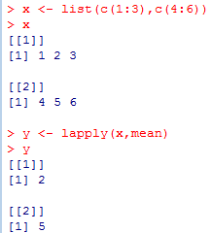
apply函数家族
对列表的每个元素施加相同的处理，返回一个处理结果列表，lapply的使用格式为：
lapply(X, FUN, ...)
X是一个向量、列表或数据框
lapply的返回值是和一个和X有相同的长度的list对象，这个list对象中的每个元素是将函数FUN应用到X的每一个元素。其中X为List对象（该list的每个元素都是一个向量），其他类型的对象会被R通过函数as.list()自动转换为list类型。
例如
x <- list(c(1:3),c(4:6))
y <- lapply(x,mean)

Slide 4
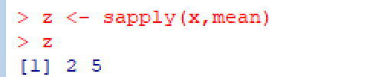
apply函数家族
lapply和sapply函数可以用于处理列表数据和向量数据（vector/list）。lapply函数得到处理得到的数据类型是列表，而sapply函数得到处理的数据类型是向量（s的意思是simplify）。这两个函数除了在返回值类型不同外，其他方面基本完全一样。
例如
x <- list(c(1:3),c(4:6))
z <- sapply(x,mean)

Slide 5
apply函数家族
tapply函数可以对数据先分组，然后对每组调用同一个函数进行计算。
tapply(X,INDEX,FUN,…)
INDEX是用于分组的下标向量或列表
例如：
tapply(1:10, 1:10%%2==1, sum)
tapply(iris$Sepal.Length, iris$Species, mean)

Slide 6
R语言字符串处理
字符串长度
length()可以读取向量内元素的数目，但是无法读取一个字符串的实际长度。需要用nchar函数，通过该函数可以读取字符串内部字符数目。
例如：
data<-"4分50秒"
nchar(data)

Slide 7
R语言字符串处理
合并字符串paste
paste (..., sep = " ", collapse = NULL)
sep:连接多个字符串时，中间的间隔符默认为空格。
collapse：如果设置，则结果会变成完整的一个字符串，否则按原参数类型不变分别合并。
例如：
data<-"4分50秒“
data<-paste(“网站停留时间:”,“3小时”,data,sep=“”)
paste(1:12, c("st", "nd", "rd", rep("th", 9)))
结果："1 st" "2 nd" "3 rd" "4 th" "5 th" "6 th" "7 th" "8 th" "9 th" "10 th" "11 th" "12 th"
paste(1:12, c(“st”, “nd”, “rd”, rep(“th”, 9)),sep = “”,collapse = “,”)
结果："1st,2nd,3rd,4th,5th,6th,7th,8th,9th,10th,11th,12th"

Slide 8
R语言字符串处理
分割字符串strsplit依据特定字符串分割为列表，其中分割的字符串不在出现。
strsplit(x, split, fixed = FALSE, perl = FALSE, useBytes = FALSE)
x: 待分割的字符串
split: 分割用的字符串
返回值是一个列表
例如：
data<-"网站停留时间:3小时4分50秒"
data<-strsplit(data,split=":")
结果："网站停留时间" "3小时4分50秒" 。

Slide 9
R语言字符串处理
使用substr()函数进行读取和替换字符串substr(x,start,stop)
x:字符串或者字符串对象。start：预读取/替换字符串的第一个下标。stop：预读取/替换字符串的最后一个下标。例如：
a<-"haghfff"
substr(a,2,4)
输出：[1] "agh"
substr(a,2,4)<-"kkk"
a
输出：[1] "hkkkfff"

Slide 10
R语言字符串处理
使用grep()函数读取列表内特定字符串
grep(pattern,x)函数可以在字符型列表中（参数x）中找出和特定字符串（参数pattern）匹配的序列编号。如果不匹配，则返回integer(0).其中 pattern可以是字符串，也可以是一个正则表达式。例如：
a<-list("GET /News.htm HTTP/1.0","GET/feed.html HTTP/2.0")
c<-grep(".html",a)
#结果为2
a<-“GET /News.htm HTTP/1.0”
c<-grep(".html",a)
#integer(0)
a<-"GET /News.html HTTP/1.0";
c<-grep(".html",a)
#[1] 1

Slide 11
R语言字符串处理
使用chartr()函数作字符替换
chartr(old,new,x)函数直接进行字符替换，old:预被替换的x中的旧字符集合。如果x中不包含old，则返回x，不做处理。new:新补充的字符集合。其长度必须大于旧字符集合。例如：
a<-"haghfff"
a<-chartr("f","k",a)
a
输出：[1] "haghkkk"
a<-chartr("fff","tt",a)
输出：Error in chartr("fff", "tt", a) : 'old'比'new'要长
a<-chartr("hf","01",a)
a
输出：[1] "0ag0111"

Slide 12
R语言字符串处理
使用sub()函数作字符替换
sub(old,new,x)函数直接进行字符替换，old:预被替换的x中的旧字符集合。如果x中不包含old，则返回x，不做处理。new:新补充的字符集合，如果new是空串””，则可以实现子串删除。例如：
filenames <- c("test1.xlsx","test2.xlsx","test3.xlsx")
sub("test","",filenames)
得到 "1.xlsx" "2.xlsx" "3.xlsx"

Slide 13
正则表达式
在计算机科学中，正则表达式是指一个用来描述或者匹配一系列符合某个句法规则的字符串的单个字符串。
在很多文本编辑器或其他工具里，正则表达式通常被用来检索和/或替换那些符合某个模式的文本内容。
正则表达式就是记录文本规则的代码。

Slide 14
正则表达式
正则表达式的应用
信息抽取
日志分析
校验数据
修整数据
大批量文本修改
复杂文本修改
文本统计分析
抽取一个网页html代码
去掉全部<script>脚本
……

Slide 15
正则表达式
正则表达式由一些普通字符和一些元字符（meta-characters）组成。
普通字符包括大小写的字母和数字
元字符是在正则表达式中具有一定的特殊含义的字符。

Slide 16
正则表达式
常用的元字符
符号 | 描述
. | 匹配除换行符“/n”以外的任意字符
\\ | 转义字符，匹配元字符时，使用“\\元字符”
| | 表示可选项，即 | 前后的表达式任选一个
^ | 匹配字符串的开始
$ | 匹配字符串的结束
( ) | 提取匹配的字符串，即括号内的看成一个整体，即指定子表达式
[ ] | 可匹配方括号内任意一个字符
{} | 前面的字符或表达式的重复次数：{n}表示重复n次；{n,}重复n次到更多次；{n,m}表示重复n次到m次
* | 前面的字符或表达式重复0次或更多次
+ | 前面的字符或表达式重复1次或更多次
？ | 前面的字符或表达式重复0次或1次
Notes:
其它语言中的转义字符一般是“\”；若选中处理多行的选项，^和$就表示行的开始和结束；[aeiou]匹配任一元音字母；[.?!]匹配标点符号.或？或！

Slide 17
正则表达式
正则表达式符号运算顺序
圆括号括起来的表达式最优先，其次是表示重复次数的操作（即 * + { }）；再次是连接运算（即几个字符放在一起，如abc）；最后是表示可选项的运行（|）。

Slide 18
正则表达式
例。匹配单个字符
sub('a','','vinda paper') #替换第一个’a’
gsub('a','','vinda paper') #替换所有的’a’
sub('^a','','an apple na') # 替换开头的’a’
sub('a$','','an apple na') #替换结尾的’a’
在匹配这些元字符时，R语言里面需要使用’\\’。主要的元字符有：. $ * + ? | / ^ [ ] { } ( )等。
sub("\\$", "", "$1800")

Slide 19
R语言字符串处理
正则表达式示例：
由于章节编号在大的输入文档中会很可能超过九，所以您需要一种方式来处理两位章节编号。限定符给您这种能力。
/Chapter [1-9][0-9]*/
/Chapter [0-9]{1,2}/
/Chapter [1-9][0-9]?/
/Chapter [1-9][0-9]{0,1}/

Slide 20
R语言字符串处理
正则表达式
限定符
*：重复零次或更多次，例如zo* 能匹配 "z" 以及 "zoo"。* 等价于{0,}。
+：重复一次或更多次，例如'zo+' 能匹配 "zo" 以及 "zoo"，但不能匹配 "z"。+ 等价于 {1,}。
？：重复零次或一次，例如"do(es)?" 可以匹配 "do" 或 "does" 中的"do" 。? 等价于 {0,1}。
{n}：重复n次，例如'o{2}' 不能匹配 "Bob" 中的 'o'，但是能匹配 "food" 中的两个 o。
{n,}:重复n次或更多次，例如，'o{2,}' 不能匹配 "Bob" 中的 'o'，但能匹配 "foooood" 中的所有 o。'o{1,}' 等价于 'o+'。'o{0,}' 则等价于 'o*'。
{n~m}：重复n~m次，例如，"o{1,3}" 将匹配 "fooooood" 中的前三个 o。'o{0,1}' 等价于 'o?'。请注意在逗号和两个数之间不能有空格。
例如：http://www.baidu.com/space/u/[0-9]+表示把URL:http://www.baidu.com/space/u/之后跟着一个或多个数字

Slide 21
R语言字符串处理
正则表达式
[]：表示字符集合。[aeiou]匹配任一英文元音字符，[0-9]匹配任一个0~9的数字，[a-z]匹配任一个小写英文字母，[A-Z]匹配任一个大写英文字母，[a-z0-9A-Z]匹配任一个字母、数字、下划线。
小数点(.)代表除换行符以外的任意一个字符。
查找小数点(.)或者(,)需使用\\.或者\\,来表示

Slide 22
R语言字符串处理
正则表达式使用案例
data <- "t=1139643118358;id=00:02:2D:21:0F:33;pos=0.0,0.0,0.0;degree=0.0"
strsplit(data,split="[;=,]")

Slide 23
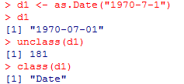
R语言日期数据处理
日期型数据——date
按数值存储，以1970-01-01定义为第0天，之后的年份会以距离这天来计算。
通过as.Date()将字符串转换为Date类型数据
d1 <- as.Date("1970-7-1")
unclass可以将日期变成以天来计数
as.data中的参数格式：年-月-日或者年/月/日；如果不是以上二种格式则需要指定format参数，具体自行查阅联机帮助。

Slide 24
R语言日期数据处理
时间运算
相同的格式日期时间数据才能相互减，不能加。
as.Date("2011-07-01") - as.Date(today)
difftime函数——计算时差
不同格式的时间都可以进行运算。并且可以实现的是计算两个时间间隔：秒、分钟、小时、天、星期。但是不能计算年、月、季度的时间差。
gtd <- as.Date("2011-07-01")
difftime(as.POSIXct(today), gtd, units="hours") #只能计算日期差，还可以是“secs”, “mins”, “hours”, “days”
format函数——提取关键信息
> today<-Sys.time()
> format(today,format="%B-%d-%Y")
[1] "六月-06-2016"

Slide 25
R语言日期数据处理
示例，查看循环用时：
t1 = Sys.time()
a=1
b=0
for (i in 1:5)
{
a=a+1
b=a*a
print(difftime(Sys.time(), t1, units = 'sec'))
Sys.sleep(1)
}

Slide 26
R语言数值数据处理
连续数据的离散化
cut(x, breaks, labels = NULL,
include.lowest = FALSE, right = TRUE, dig.lab = 3,
ordered_result = FALSE, ...)
cut函数可以把数值类型数据依据间隔区间分段，并返回一个因子序列。cut函数的常用参数为：X:被分割的向量。labels:分割时依据的间隔区间。include.lowest:分割时的最小间隔区间。ordered_result:如果设置为T，则返回有大小意义的因子作为结果，为F，则返回无大小意义的因子作为结果。
例如：某网站21名访问者一天内停留的时间数据如表：
用户ID | 网站停留时间（秒） | 用户ID | 网站停留时间（秒）
1 | 10 | 2 | 12
3 | 11 | 4 | 3
5 | 4 | 6 | 5
7 | 22 | 8 | 54
9 | 8 | 10 | 45
11 | 16 | 12 | 32

Slide 27
R语言数值数据处理
代码如下：
> time<-c(10,12,11,3,4,5,22,54,8,45,16,32)
> time.cut<-cut(time,breaks=c(0,10,30,60))
> time.cut
[1] (0,10] (10,30] (10,30] (0,10] (0,10] (0,10] (10,30] (30,60] (0,10]
[10] (30,60] (10,30] (30,60]
Levels: (0,10] (10,30] (30,60]
time.cut[1]<time.cut[2]会报错分割区间返回的是无大小意义的因子向量。
设置ordered_result=T，则可以比较。

Slide 28
R语言排序
向量排序
1、向量正排序
sort()函数：根据数值大小进行正排序。
例如
a<-c(11:20,c(1:9))
sort(a)
2、向量倒排序
rev()函数：根据下标进行到排序。
例如
a<-c(1,4,2,6,8)
rev(a)

Slide 29
R语言排序
order函数
order(X, na.last=TRUE, decreasing=FALSE)
返回值: X排好序的下标向量
na.last 控制空值NA排在最前还是最后，默认最后
desceasing 控制升序还是降序排列
例如：
X <- c(7,4,5,2,8,1,9,3)
order(X)
X[order(X)]

Slide 30
R语言排序
order函数
数据框排序
X <- c(7,4,5,3,8,1,9,3)
Y <- c(50, 80, 30, 70, 20, 10, 40, 90)
table_1 <- data.frame(x=X, y=Y)
table_1[order(table_1$x, -table_1$y),] #X asc, Y desc
table_1[order(-table_1$x, table_1$y), ] #X desc, Y asc

Slide 31
Do.call函数
目标是快速将复杂的list结构扁平化成dataframe。
do.call(what, args, quote = FALSE, envir = parent.frame())
What：either a function or a non-empty character string naming the function to be called.
Args：a list of arguments to the function call. The names attribute of args gives the argument names.
Quote：a logical value indicating whether to quote the arguments.
基本原理是将作为第2个参数的数据列表args的所有元素都作为参数传给作为第1个参数的what函数进行计算。

Slide 32
Do.call函数
案例
d1 <- iris[1:3,]
d2 <- iris[4:6,]
d3 <- iris[7:9,]
do.call(rbind,list(d1,d2,d3))
等价于
rbind(d1,d2,d3)

Slide 33
Do.call函数
案例
tmp <- data.frame(letter = letters[1:10], number = 1:10, value = c('+','-'))
do.call("paste", c(tmp, sep = ""))
等价于
paste(tmp[[1]],tmp[[2]],tmp[[3]], sep = "")

Slide 34
summary函数
获取描述性统计量，可以提供最小值、最大值、四分位数和数值型变量的均值，以及因子向量和逻辑型向量的频数统计等。
例如
summary(iris)

Slide 35
by函数
by(data, INDICES, FUN, …, simplify = TRUE)函数用于将data中的数据，按照INDICES里面的内容拆分成若干个小的数据框，并且在每一小块数据框上应用FUN函数。其实是tapply的面向对象包装。
例如
by(iris$Sepal.Width,iris$Species, mean)
对比
tapply(iris$Sepal.Width,iris$Species,mean)

Slide 36
With函数
with(data, expr, …)函数用于在一个从data构建出的环境中运行R表达式，经常和by函数配合使用。
例如
with(iris,by(Sepal.Width,Species,mean))

Slide 37
数据的预处理
现实世界的数据是“肮脏的”
不完整的
含噪声的
不一致的
没有高质量的数据，就没有高质量的分析结果
脏数据的存在将会对后期的建模、挖掘等工作造成严重的错误，所以必须谨慎的处理那些脏数据。
高质量的决策必须依赖高质量的数据

Slide 38
数据的预处理
原始数据中存在的问题
不一致——数据内涵出现不一致情况
重复
不完整——感兴趣的属性没有值
含噪声——数据中存在着错误、或异常（偏离期望值）的数据
高维度

Slide 39
数据的预处理
目标 | 原因 | 预处理方法
质量要求 | 不一致的数据 | 数据审计
 | 错误/虚假数据 无效数据 数据缺失 重复数据 格式、编码等错误 | 数据清洗
计算要求 | 数据格式/大小不符 后续数据处理要求 | 数据变换
 | 数据需要 合并处理 | 数据集成
 | 数据缺少必要的标注信息 | 数据标注
 | 无序数据 | 数据排序
 |  | 数据归约
Notes:
数据归约
主要方法包括：数据立方体聚集，维归约，数据压缩，数值归约，离散化和概念分层等

Slide 40
数据清洗
重复数据
重复输入
多次提交
重复存储

Slide 41
数据清洗
R语言数据去重
unique函数返回一个把重复元素或行给删除的向量、数据框或数组。
duplicated函数是一个可以用来解决向量或者数据框重复值的函数，它会返回一个TRUE和FALSE的向量，以标注该索引所对应的值是否是前面数据所重复的值。

Slide 42
数据清洗
R语言数据去重
unique示例：
x <- c(3:5, 11:8, 8 + 0:5)
unique(x)
unique(x, fromLast=TRUE)

Slide 43


数据清洗
R语言数据去重
unique示例：
a <- matrix(c(1,2,3,1,2,4,1,3,5,1,2,3), nrow=4,byrow=T)
unique(a)

Slide 44
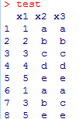
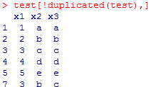
数据质量
R语言数据去重
duplicated示例：
test <- data.frame(
x1 = c(1,2,3,4,5,1,3,5),
x2 = c("a","b","c","d","e","a","b","e"),
x3 = c("a","b","c","d","e","a","c","e"))
test[!duplicated(test),] #删掉所有列上都重复的

Slide 45
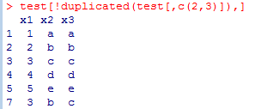
数据清洗
R语言数据去重
duplicated示例：
test[!duplicated(test[,c(2,3)]),] #选择性的删除重复的

Slide 46
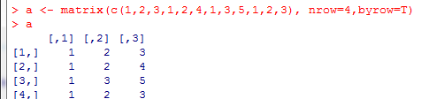
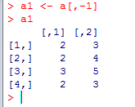
数据清洗
去除包含麻烦的字段
矩阵示例：
a <- matrix(c(1,2,3,1,2,4,1,3,5,1,2,3), nrow=4,byrow=T)
a1 <- a[,-1]

Slide 47
数据清洗
数据并不总是完整的，引起缺失值的原因
设备异常和故障
与其他已有数据不一致而被删除
因为误解而没有被输入的数据
在输入时，有些数据应为得不到重视而没有被输入
对数据的改变没有进行日志记载
调查者忘记回答了,拒绝回答,不完整的问卷
网络连接失效

Slide 48
数据清洗
缺失数据的分类：
完全随机缺失（MCAR）。若某变量的缺失数据与其他任何观测变量或未观测变量都不相关，则数据为完全随机缺失。注意，如果每个有缺失值的变量都是MACR，那么可以将数据完整的实例看作对更大数据集的一个简单随机抽样。
随机缺失（MAR）。若某变量上的缺失数据与其他观测变量相关，与它自己的未观测值不相关，则数据为随机缺失。
非随机缺失（NMAR）。若缺失数据不属于MCAR和MAR，则数据为非随机缺失（NMAR）。

Slide 49
数据清洗
处理缺失值
忽略该记录
去掉属性
手工填写空缺值
使用默认值
使用样本统计量
预测最可能的值进行插补

Slide 50
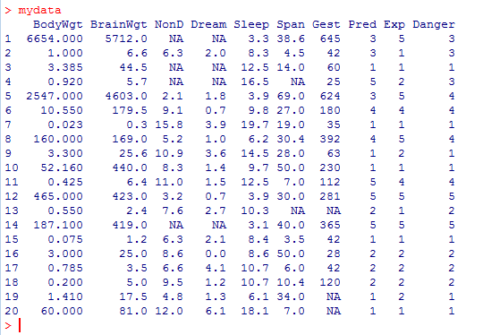
数据清洗
使用R语言识别和评估缺失值
例：
install.packages("mice")
install.packages("VIM")
library(mice)
library(VIM)
data(sleep, package='VIM')
mydata <- head(sleep,20)

Slide 51
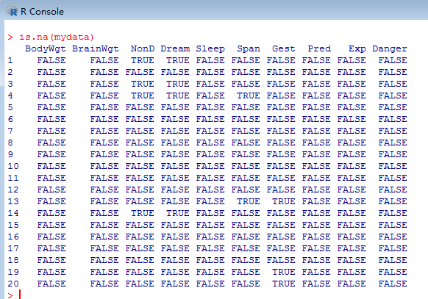
数据清洗
使用R语言识别和评估缺失值
R使用NA代表缺失值，NaN代表不可能值，符号Inf和-Inf分别代表正无穷和负无穷。函数is.na()、is.nan()、和is.infinite()可分别用来识别缺失值、不可能值和无穷值。每个返回结果都是TRUE或FALSE。

Slide 52
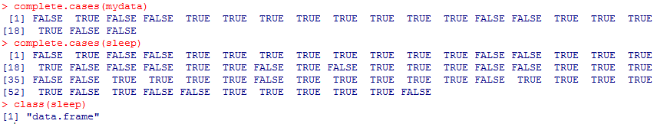
数据清洗
使用R语言识别和评估缺失值
complete.cases()函数仅将NA和NaN识别为缺失值，无穷值（Inf和-Inf）被当作有效值。

Slide 53
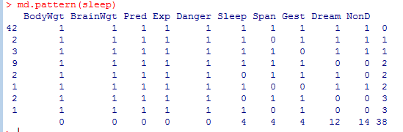
数据清洗
使用R语言识别和评估缺失值
知道数据为何缺失，这将为后续深入研究提供许多启示。
mice包中的md.pattern()函数可生成一个以矩阵或数据框形式展示缺失值模式的表格。
对sleep数据集应用md.pattern，结果解析：0表示缺失值，1表示非缺失值。每行表示一个可能的缺失值模式，左边第一个数给出了该模式的数量，右边第一个数给出了该模式有几个缺失值，例如完整数据有42个，有2个观测的Span缺失，有1个观测同时缺失Span、Dream和NonD。最后一行给出了每个变量缺失值出现的次数，如Sleep变量共有4个缺失值，数据集一共有38个缺失值。

Slide 54
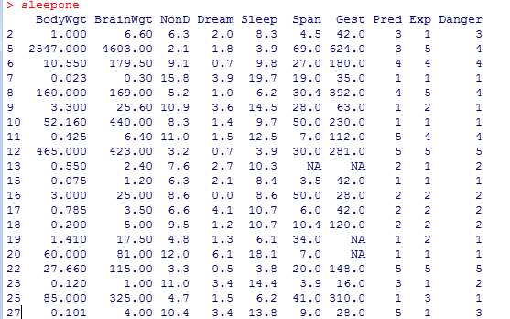
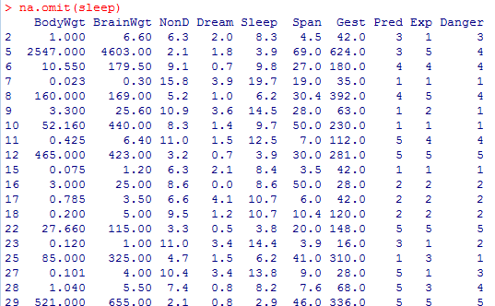
数据清洗
使用R语言处理缺失值
忽略（删除）含缺失值的记录
例：
#将sleep数据集中NonD缺失的行去掉
sleepone <- sleep[is.na(sleep$NonD)==FALSE,]
na.omit(sleep,cols='NonD')
# 去除所有有缺失值的行
na.omit(sleep)

Slide 55
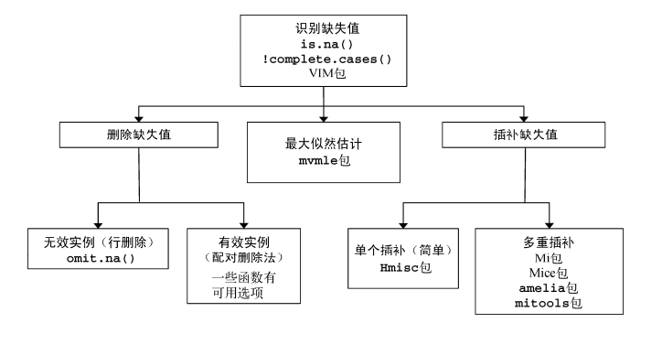
数据清洗
使用R语言处理缺失值
插补缺失值

Slide 56
数据处理案例

Slide 57
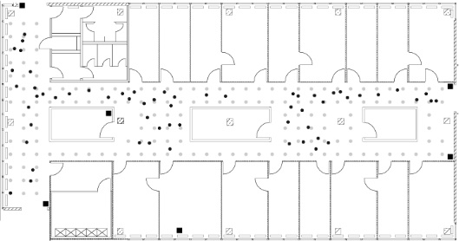
移动设备位置预测数据处理（案例）
利用事先测量的设备信号数据，建立移动设备位置的预测模型。原始数据处理示例。
离线数据集
在线数据集
黑色方块是6个固定的无线接入点（AP）。灰色圆点是收集离线数据的位置，共166个，间隔1米组成一个网格。黑色圆点是记录在线数据的位置，这些位置是随机选择的。

Slide 58
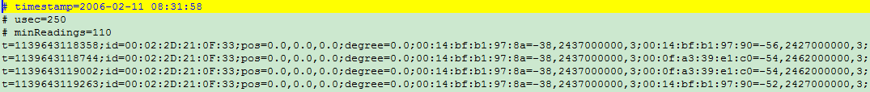
移动设备位置预测数据处理（案例）
离线数据集(offline.final.trace.txt)
每行数据的格式说明如下
变量 |  | 说明
t |  | 以毫秒为单位的时间戳。
id |  | 扫描设备的MAC地址
pos |  | 扫描设备的物理坐标
degree |  | 用户手持扫描设备的方向，以角度为单位
MAC of Response | mac | 响应方（AP）的MAC地址 | 备注：每个测量点侦测到的信号个数是不定的，因此这里记录的数量每一行都可能是不同的。
 | dbm | 响应方的信号强度值（以分贝毫瓦dBm为单位）
 | freq | 信道频率
 | mode | 工作模式（接入点=3，adhoc模式的装置=1）

Slide 59
移动设备位置预测数据处理（案例）
将离线数据集读入R的数据结构，两种思路:
直接将文件中的每一行对应于数据框的一行。
优点：自然，可以直接对应于输入文件的格式
缺点：每行侦测到的响应方记录数不同，导致数据框的列数要按最大记录数来设定，造成需要对输入数据处理两遍才能建立，并且会有大量空值。
使用固定的8个变量来表示数据框的一行，即（t,id,pos,degree,responsemac,dbm,freq,mode）。
优点：避免对数据处理两遍，数据框列数固定。
缺点：需要分隔每一行中的响应方记录（根据分号分隔符），前四个变量会重复存储（不过相对于第一种方法的大量空值，这里的浪费可以接收）。

Slide 60
移动设备位置预测数据处理（案例）
读取数据
使用ReadLines()函数将文件中每一行作为一个字符串读入，构成一个文本向量。
setwd("d:/devtmp/rtest/")
txt = readLines("offlinesamples.txt")
length(txt) # 查看多少行数据
查找“#”开头的行，这是注释行
substr(txt,1,1)=="#"

Slide 61
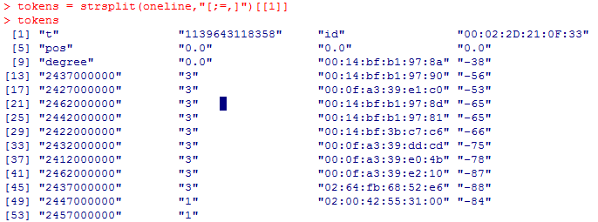
移动设备位置预测数据处理（案例）
尝试处理一行数据：
t=1139643118358;id=00:02:2D:21:0F:33;pos=0.0,0.0,0.0;degree=0.0;00:14:bf:b1:97:8a=-38,2437000000,3;
可以看到格式表示中使用“;”分隔每个主要字段，然后在每个字段内使用“=”分隔名称值对，而值可能由多个变量构成，使用“,”分隔。
使用strsplit()进行分隔
oneline = txt[4]
tokens = strsplit(oneline,"[;=,]")[[1]]

Slide 62
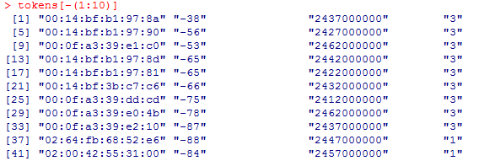
移动设备位置预测数据处理（案例）
尝试处理一行数据：
时间、MAC地址、坐标（x,y,z）和方向（角度值）可以直接通过下标获得：
tokens[c(2,4,6:8,10)]
下标1:10以后的数据就是侦测到的每个信号的数据
tokens[-(1:10)]

Slide 63
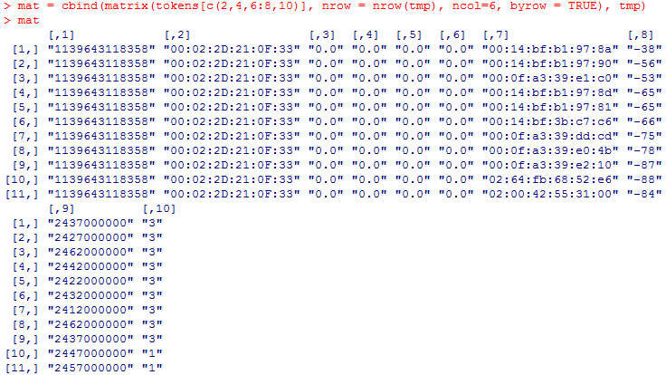
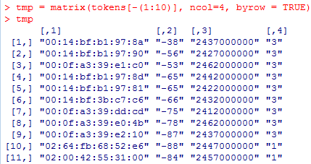
移动设备位置预测数据处理（案例）
尝试处理一行数据：
将侦测到每个信号数据格式化成一个矩阵
tmp = matrix(tokens[-(1:10)], ncol=4, byrow = TRUE)
将离线观测点数据填补到矩阵的每一行，就可以处理完一个离线观测点的数据了
mat = cbind(matrix(tokens[c(2,4,6:8,10)], nrow = nrow(tmp), ncol=6, byrow = TRUE), tmp)

Slide 64
移动设备位置预测数据处理（案例）
尝试处理一行数据：
可以将处理一行数据的操作抽象成一个函数
processLine <- function(x)
{
tokens <- strsplit(x,"[;=,]")[[1]]
tmp <- matrix(tokens[-(1:10)], ncol=4, byrow = TRUE)
mat <- cbind(matrix(tokens[c(2,4,6:8,10)], nrow = nrow(tmp), ncol=6, byrow = TRUE), tmp)
}
对文件中的多行数据，应用函数，再由生成的矩阵转换数据框,这里演示处理4到20行。
tmp <- lapply(txt[4:20],processLine)
offline <- as.data.frame(do.call("rbind",tmp) , stringsAsFactors=FALSE)

Slide 65
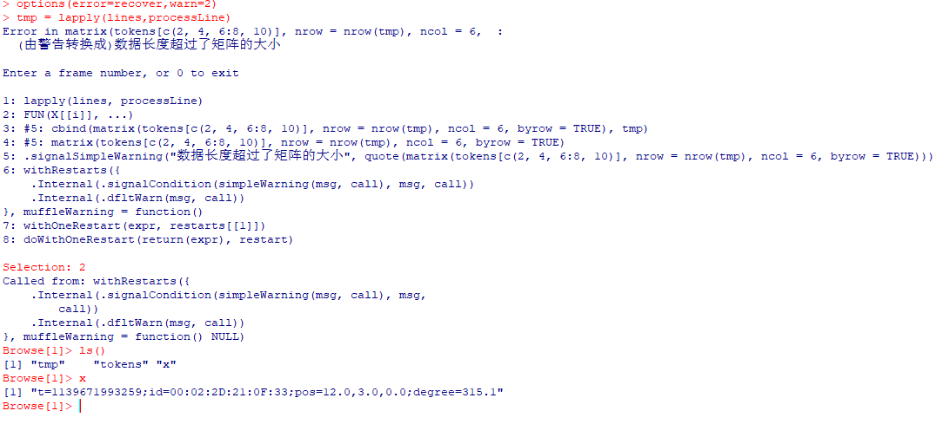
移动设备位置预测数据处理（案例）
对读取的所有数据行进行处理
lines = txt[substr(txt,1,1)!="#"]
tmp = lapply(lines,processLine)
发生了错误，进行调试
options(error=recover,warn=2)
tmp = lapply(lines,processLine)

Slide 66
移动设备位置预测数据处理（案例）
数据清理——错误情况处理：
文件中有些离线监测点一个信号都没有检测到，会导致生成的矩阵为空，绑定监测点自身信息时出错。
因此，对于一行在拆分后只包含监测点自身信息的（只有10个元素），需要丢弃这一行。
processLine = function(x)
{
tokens <- strsplit(x,"[;=,]")[[1]]
if(length(tokens)==10)
return(NULL)
tmp <- matrix(tokens[-(1:10)], ncol=4, byrow = TRUE)
mat <- cbind(matrix(tokens[c(2,4,6:8,10)], nrow = nrow(tmp), ncol=6, byrow = TRUE), tmp)
return(mat)
}

Slide 67
移动设备位置预测数据处理（案例）
数据清理
命名数据库各列：
names(offline)=c("time","scanMac","posX","posY","posZ","orientation","mac","signal","channel","type")
变换数据类型，将时间、位置、信号强度等变量设置为数值型：
numVars = c("time","posX","posY","posZ","orientation","signal")
offline[numVars] = lapply(offline[numVars], as.numeric)

Slide 68
移动设备位置预测数据处理（案例）
数据清理
类型为“1”的是adhoc设备，不是固定接入点，建模不考虑这些设备的数据，因此去掉所有与adhoc有关的设备，并删除type这个变量
offline = offline[offline$type == "3",]
offline = offline[,"type"!=names(offline)]

Slide 69
移动设备位置预测数据处理（案例）
数据清理：
将时间变量从毫秒级变为秒级，从而可以为其设置一个time元素类，按照R语言的日期-时间格式进行显示和操作。
offline$rawTime = offline$time
offline$time = offline$time/1000
class(offline$time) = c("POSIXt","POSIXct")

Slide 70
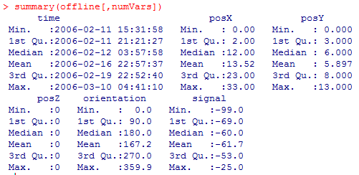
移动设备位置预测数据处理（案例）
数据清理：
对数据进行汇总，进一步查看数据分布情况
summary(offline[,numVars])

Slide 71
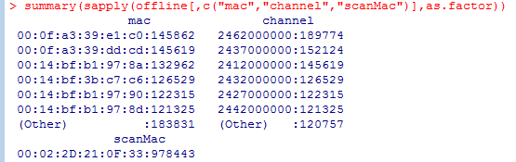
移动设备位置预测数据处理（案例）
数据清理：
对于字符型变量，需要转换成因子，再作汇总检查
summary(sapply(offline[,c("mac","channel","scanMac")],as.factor))

Slide 72
移动设备位置预测数据处理（案例）
数据清理：
posZ全是0，因为全是在同一层测量的
scanMac只有一个，这就是完成测量的设备的地址，只有一台设备
因此这两个变量可以从建模数据中去掉
offline = offline[,!(names(offline) %in% c("scanMac","posZ"))]

Slide 73
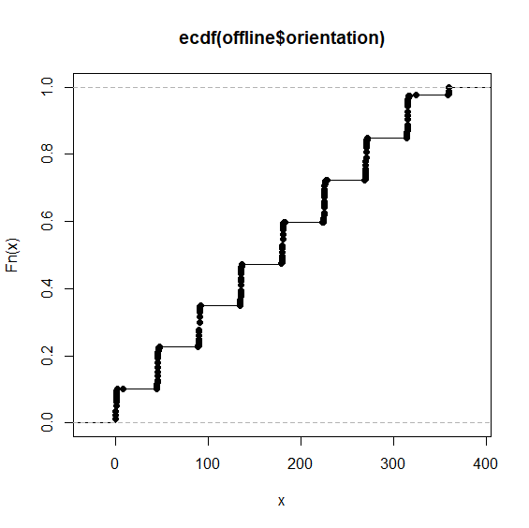
移动设备位置预测数据处理（案例）
探索方向数据
length(unique(offline$orientation))
发现有203个方向，实际应该只有8个。
绘制方向值分布图
plot(ecdf(offline$orientation))
发现是由于很多不精确值造成。
roundOrientation = function(angels)
{
refs = seq(0,by=45,length=9)
q = sapply(angels,function(o) which.min(abs(o-refs)))
c(refs[1:8],0)[q]
}
offline$angle = roundOrientation(offline$orientation)

Slide 74
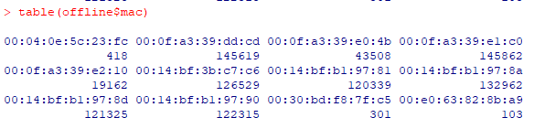
移动设备位置预测数据处理（案例）
探索MAC地址数据
c(length(unique(offline$mac)),length(unique(offline$channel)))
发现有12个MAC地址，实际应该只有6台。
table(offline$mac)
取计数值最大的6个MAC地址
subMacs = names(sort(table(offline$mac),decreasing=TRUE))[1:6]
offline = offline[offline$mac %in% subMacs,]

Slide 75
移动设备位置预测数据处理（案例）
完整的代码
processLine = function(x)
{ tokens = strsplit(x,"[;=,]")[[1]]
if(length(tokens)==10) return(NULL)
tmp = matrix(tokens[-(1:10)], ncol=4, byrow = TRUE)
mat = cbind(matrix(tokens[c(2,4,6:8,10)], nrow = nrow(tmp), ncol=6, byrow = TRUE), tmp)
return(mat)
}
txt = readLines(“d:/offline.final.trace.txt")
lines = txt[substr(txt,1,1)!="#"]
tmp = lapply(lines, processLine)
offline = as.data.frame(do.call("rbind",tmp), stringsAsFactors=FALSE)
names(offline)= c("time","scanMac","posX","posY","posZ","orientation","mac","signal","channel","type")
numVars = c("time","posX","posY","posZ","orientation","signal")
offline[numVars] = lapply(offline[numVars], as.numeric)
offline = offline[offline$type == "3",]
offline = offline[,"type"!=names(offline)]
offline$rawTime = offline$time
offline$time = offline$time/1000
class(offline$time) = c("POSIXt","POSIXct")
offline = offline[,!(names(offline) %in% c("scanMac","posZ"))]

Slide 76
移动设备位置预测数据处理（案例）
完整的代码续
roundOrientation = function(angels)
{
refs = seq(0,by=45,length=9)
q = sapply(angels,function(o) which.min(abs(o-refs)))
c(refs[1:8],0)[q]
}
length(unique(offline$orientation))
plot(ecdf(offline$orientation))
offline$angle = roundOrientation(offline$orientation)
c(length(unique(offline$mac)),length(unique(offline$channel)))
subMacs = names(sort(table(offline$mac),decreasing=TRUE))[1:7]
offline = offline[offline$mac %in% subMacs,]

Slide 77
移动设备位置预测数据处理（案例）
对手持设备位置数据的探索
对于posX和posY，首先创建一个数据框列表，每个数据框对一个为唯一的位置。
locDF=with(offline,by(offline,list(posX,posY),function(x) x))
其中很多元素是空的，因为没有在此位置进行观测。
sum(sapply(locDF,is.null))
删除这些无用的元素。
locDF = locDF[!sapply(locDF,is.null)]

Slide 78
移动设备位置预测数据处理（案例）
对手持设备位置数据的探索
保存每个位置及其上的观测值个数
locCounts = sapply(locDF, function(df) c(df[1,c(“posX”,”posY”)],count = nrow(df)))
检查几个计数
locCounts[,1:8]
每个位置有大约5000个记录，这与8个方向*110次重复*6个接入点是一致的。

Slide 79
移动设备位置预测数据处理（案例）
对手持设备位置数据的探索
对166个观测位置进行可视化
locCounts = t(locCounts)
Plot(locCounts, type=“n”,xlab=“”,ylab=“”)
Text(locCounts,labels=locCounts[,3],cex=.8,srt=45)

